Slide 1
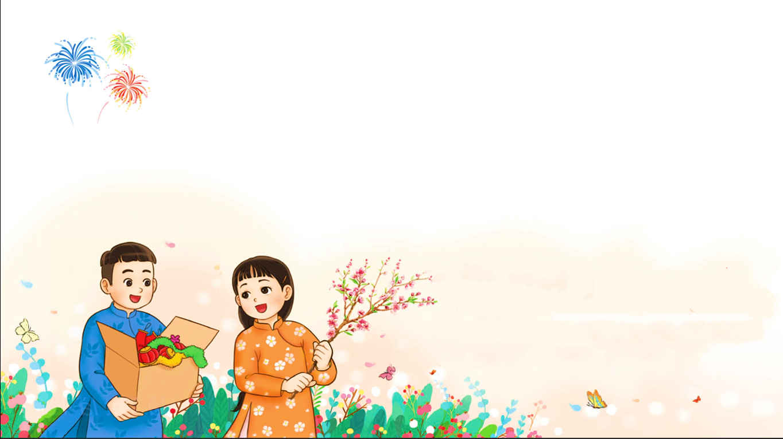


Khởi động
Kể tên các loài hoa thường có trong
dịp Tết mà em biết?
Luật chơi: Lớp chia thành 4 nhóm. Trong thời gian 1 phút, các nhóm nào ghi vào giấy được nhiều nhất tên các loài hoa thường có trong dịp Tết là nhóm thắng cuộc.

Slide 2
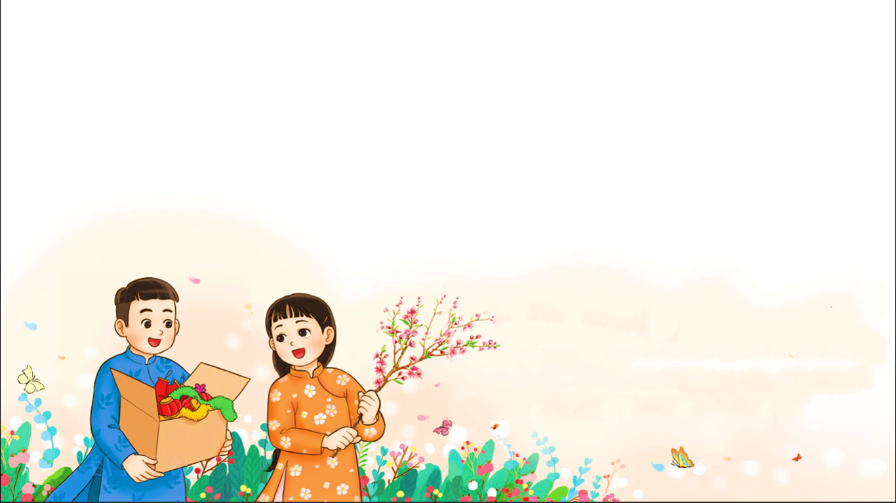
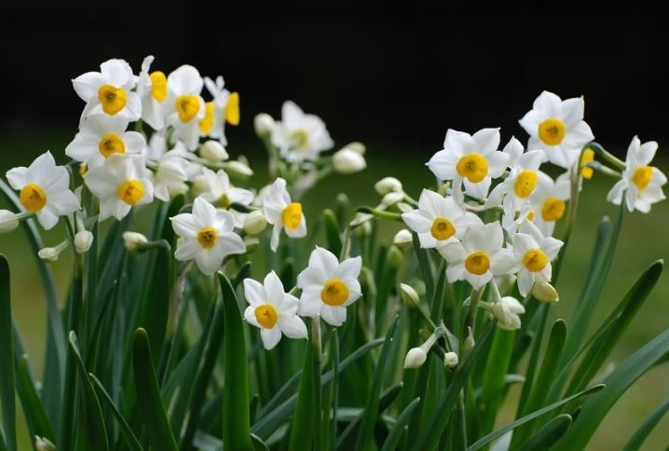
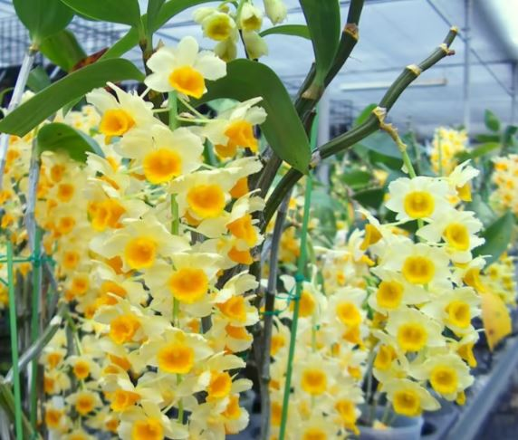
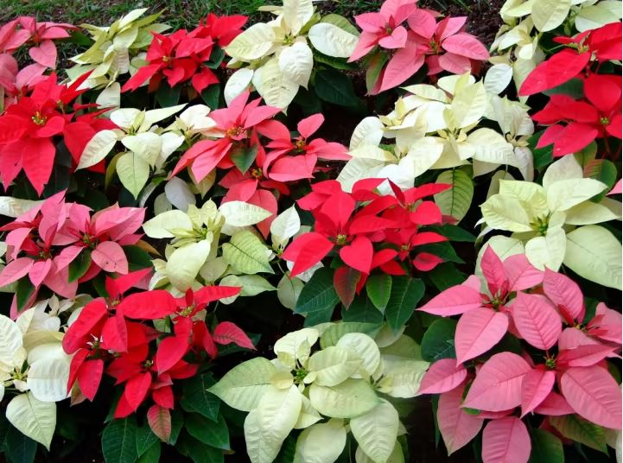
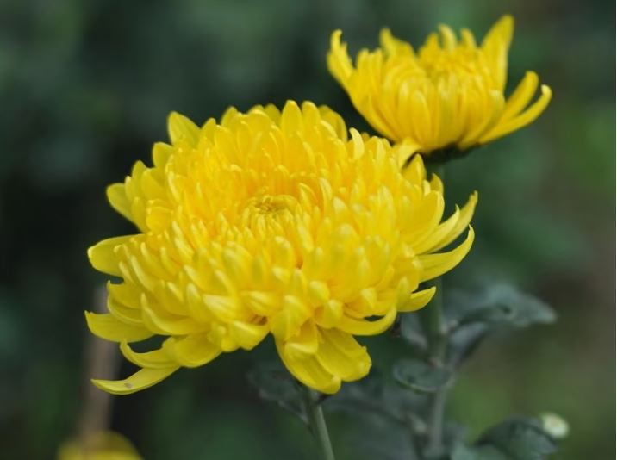
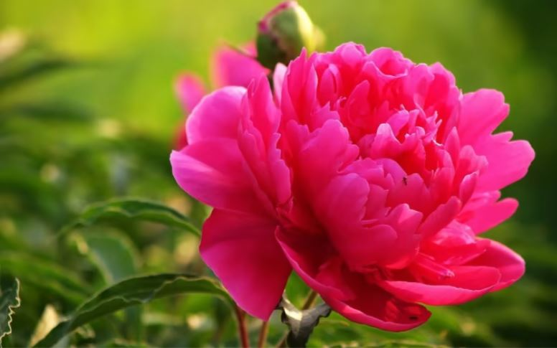
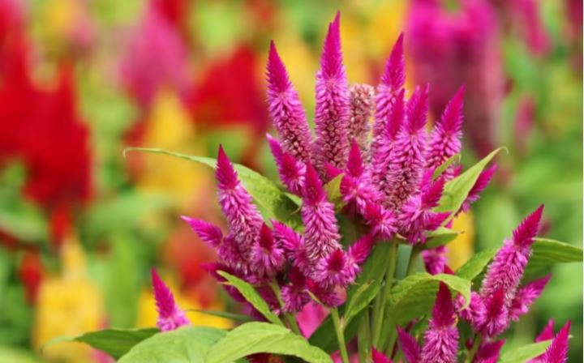
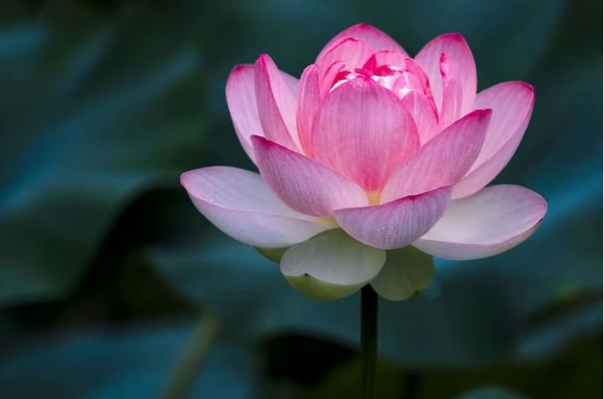
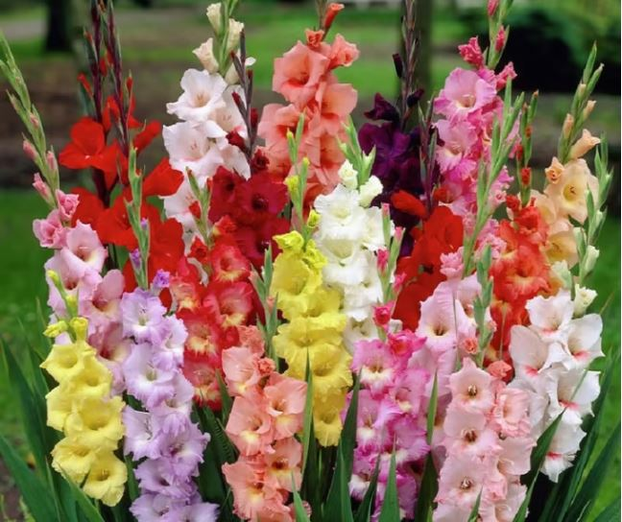
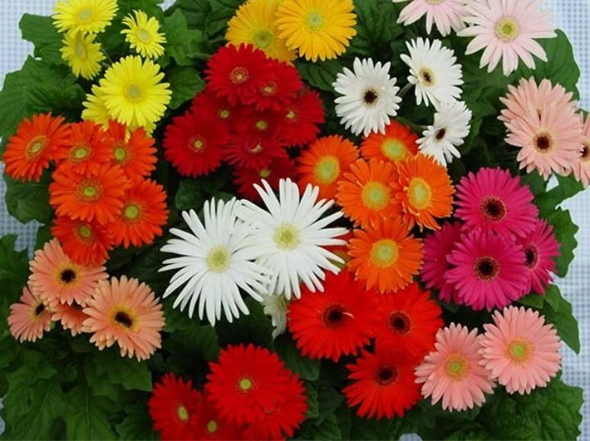
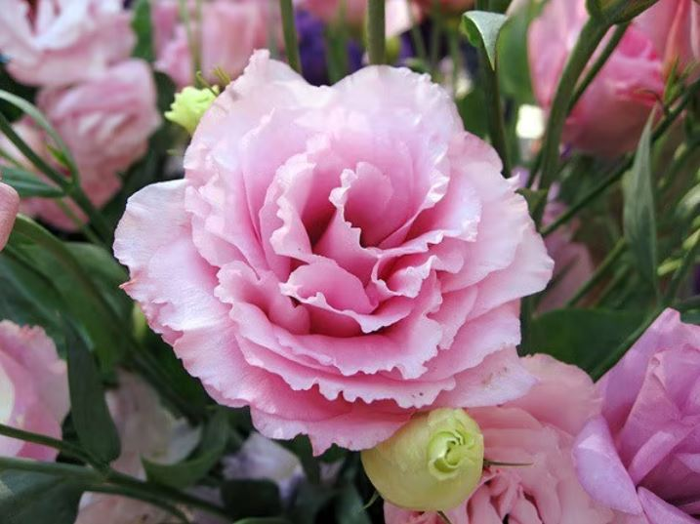
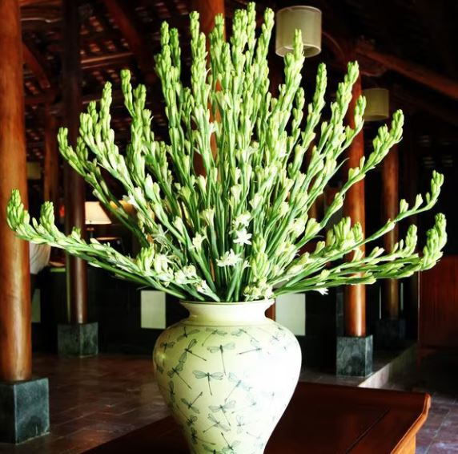
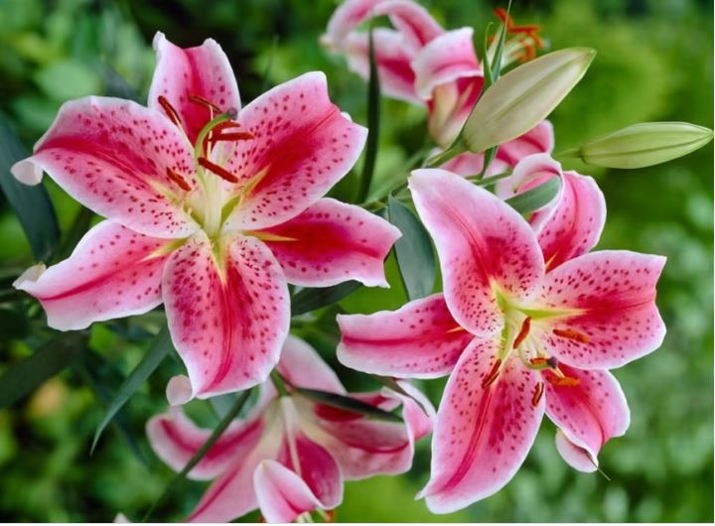
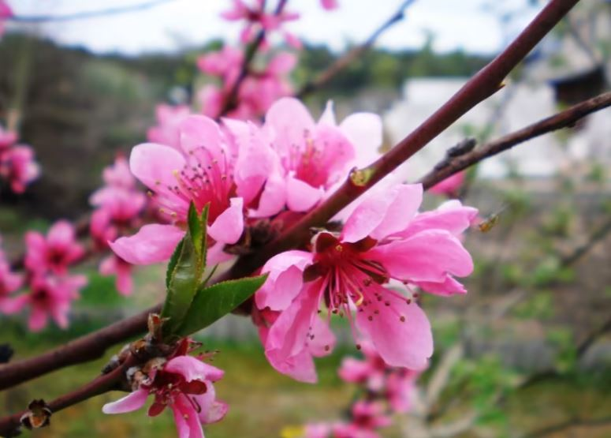
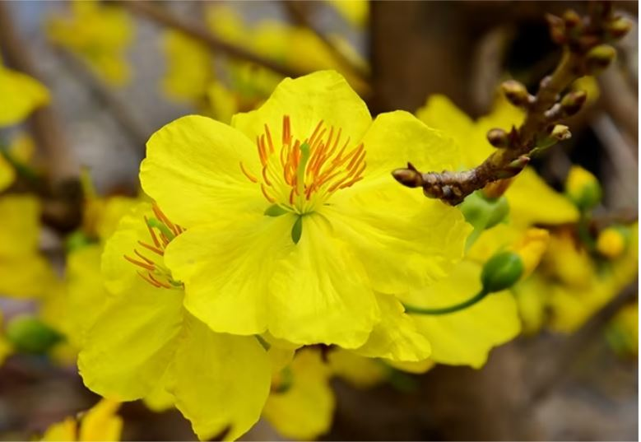
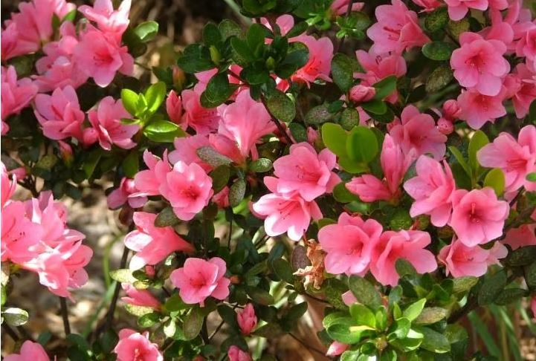
Một số loài hoa thường có trong
dịp Tết
Hoa mẫu đơn
Hoa cúc
Hoa ly
Hoa đào
Hoa mai
Hoa cát tường
Hoa đồng tiền
Hoa thủy tiên
Hoa huệ
Hoa trạng nguyên
Hoa phong lan
Hoa mào gà
Hoa lay ơn
Hoa đỗ quyên
Hoa sen
Tiếp tục

Slide 3
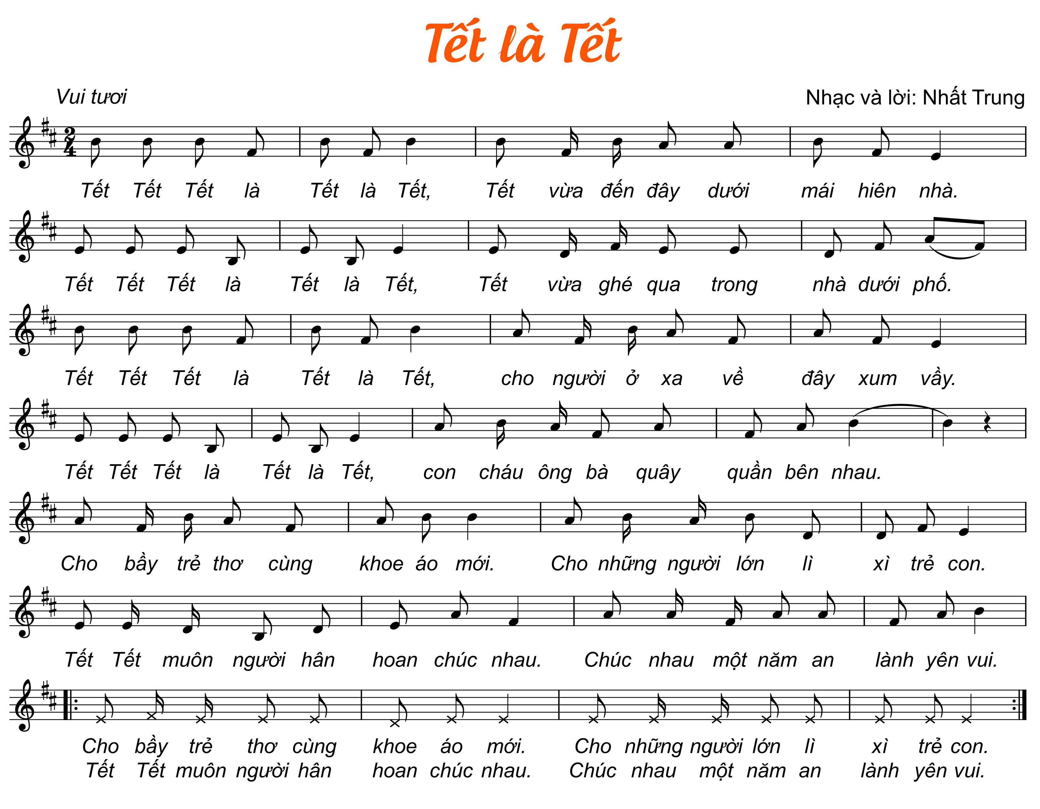
Thứ ngày tháng năm 2023
Âm nhạc
Chủ đề 4 - Tiết 13
Hát: Tết là Tết

Slide 4


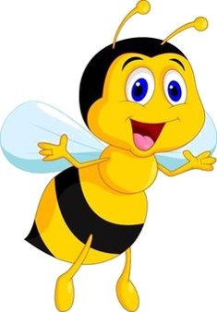
&===================!
Hình thành kiến thức mới
Hát: Tết là Tết
Chúng mình đã được học bài hát nào về Tết hoặc kể tên những bài hát viết về ngày Tết.
Sắp đến Tết rồi, Tết ơi là Tết,
Ngày Tết quê em, Xúc xắc xúc xẻ,…
Notes:
GV có thể chia lớp thành các nhóm, trong 5p, mỗi nhóm nhẩm đọc lời ca và thống nhất nội dung bài hát. Mỗi nhóm đại diện 1 bạn trình bày. Các nhóm nhận xét nhau. GV nhận xét và chốt lại nội dung bài hát ở slide tiếp theo.

Slide 5
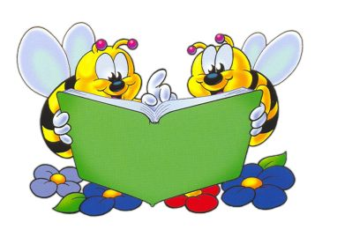
&===================!
Hình thành kiến thức mới
Hát: Tết là Tết
Tết là ngày đoàn tụ gia đình, con cháu dù đi đâu xa thì Tết cũng về sum vầy cùng bố mẹ, ông bà; Ngày Tết, mọi người đều hân hoan vui vẻ và giành cho nhau những lời chúc tốt đẹp nhất.

Slide 6

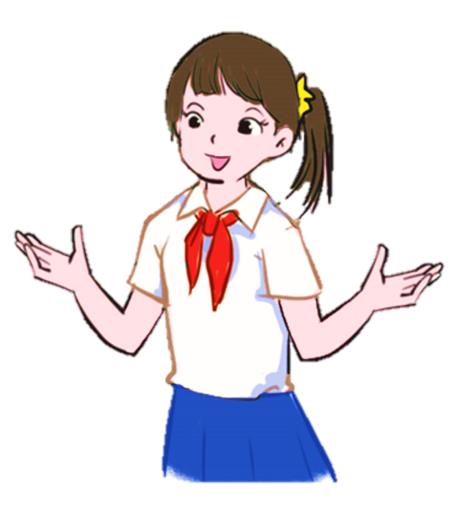
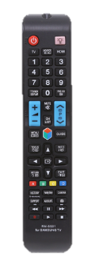
&===================!
Hình thành kiến thức mới
Hát: Tết là Tết
Chúng mình lắng nghe và lưu ý các câu hát được lặp đi lặp lại nhiều lần.
Notes:
Câu hát lặp lại nhiều lần: Tết Tết Tết là Tết là Tết

Slide 7


Đọc lời ca
Chúng mình nghe mẫu đọc lời ca kết hợp vỗ tay theo phách và thực hiện theo nhé!
Tết là Tết
Nhạc và lời: Nhất Trung
Tết Tết Tết là Tết là Tết, Tết vừa đến đây dưới mái hiên nhà.
Tết Tết Tết là Tết là Tết, Tết vừa ghé qua trong nhà dưới phố.
Tết Tết Tết là Tết là Tết, cho người ở xa về đây xum vầy.
Tết Tết Tết là Tết là Tết, con cháu ông bà quay quần bên nhau.
Cho bầy trẻ thơ cùng khoe áo mới. Cho những người lớn lì xì trẻ con.
Tết Tết muôn người hân hoan chúc nhau. Chúc nhau một năm an lành yên vui.

Slide 8


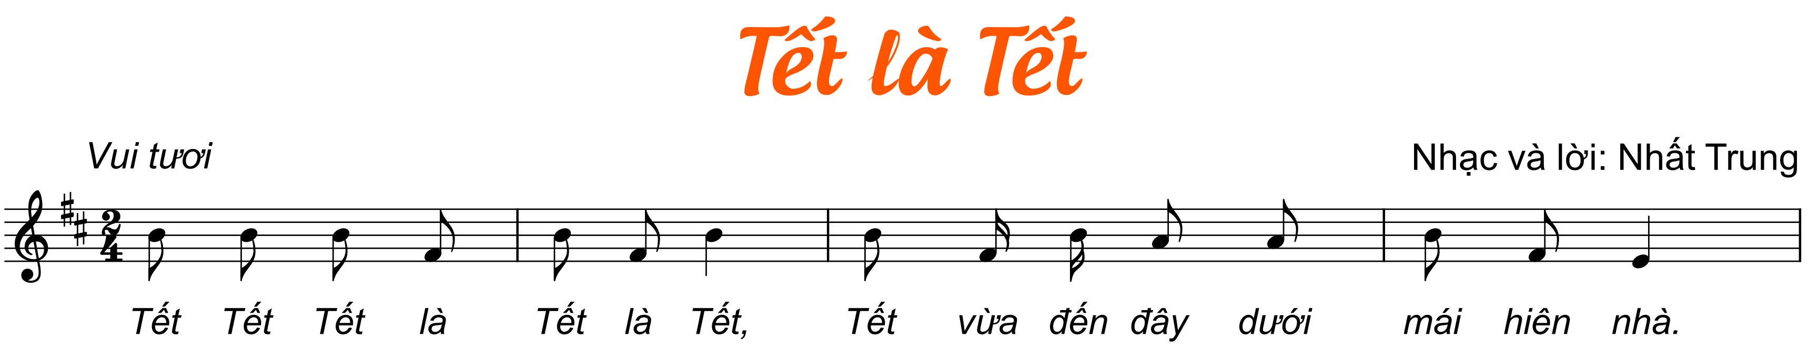
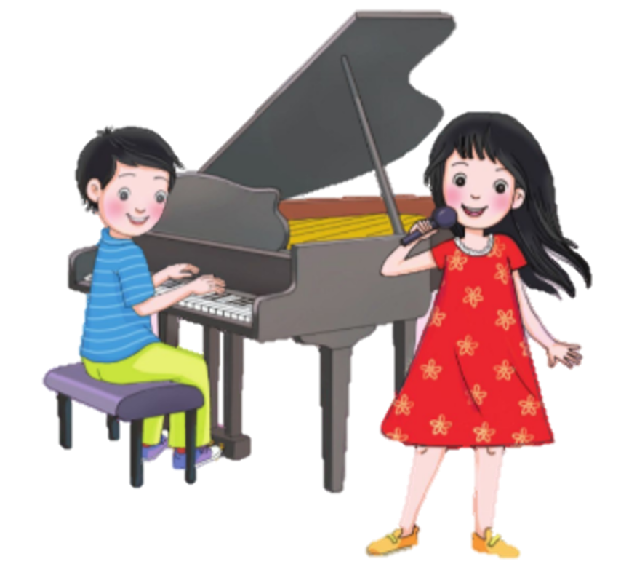
Tập
hát
Tập hát câu 1
&==================
Notes:
GV hát mẫu từng câu, rõ ràng, có vỗ phách và nhấn vào phách mạnh từng câu.

Slide 9
Tập
hát
Tập hát câu 2
&==================
Notes:
Chú ý HS hát đúng tiếng có luyến ở cuối câu

Slide 10
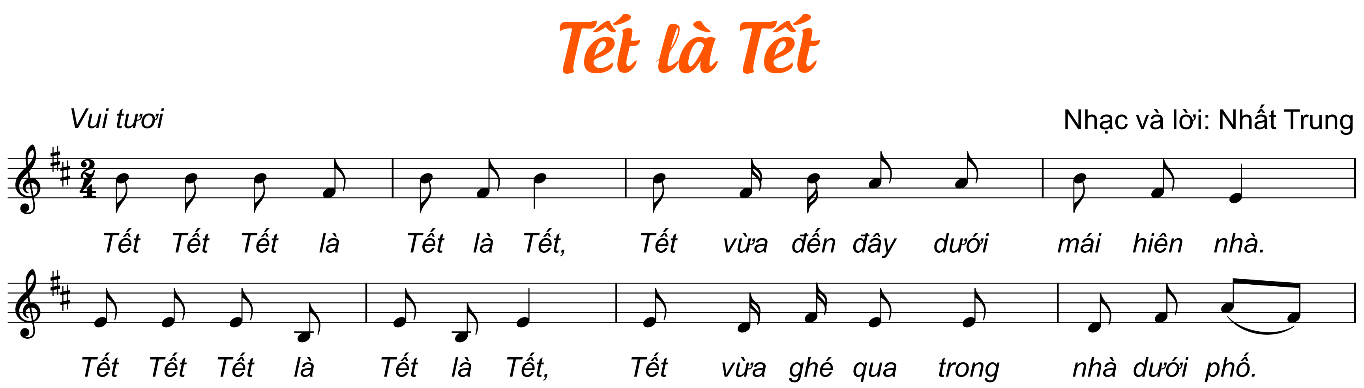
Tập
hát
Ghép câu 1+2
&==================

Slide 11
Tập
hát
Tập hát câu 3
&==================

Slide 12
Tập
hát
Tập hát câu 4
&==================
Notes:
Chú ý HS hát ngân nghỉ đúng phách tiếng cuối câu

Slide 13
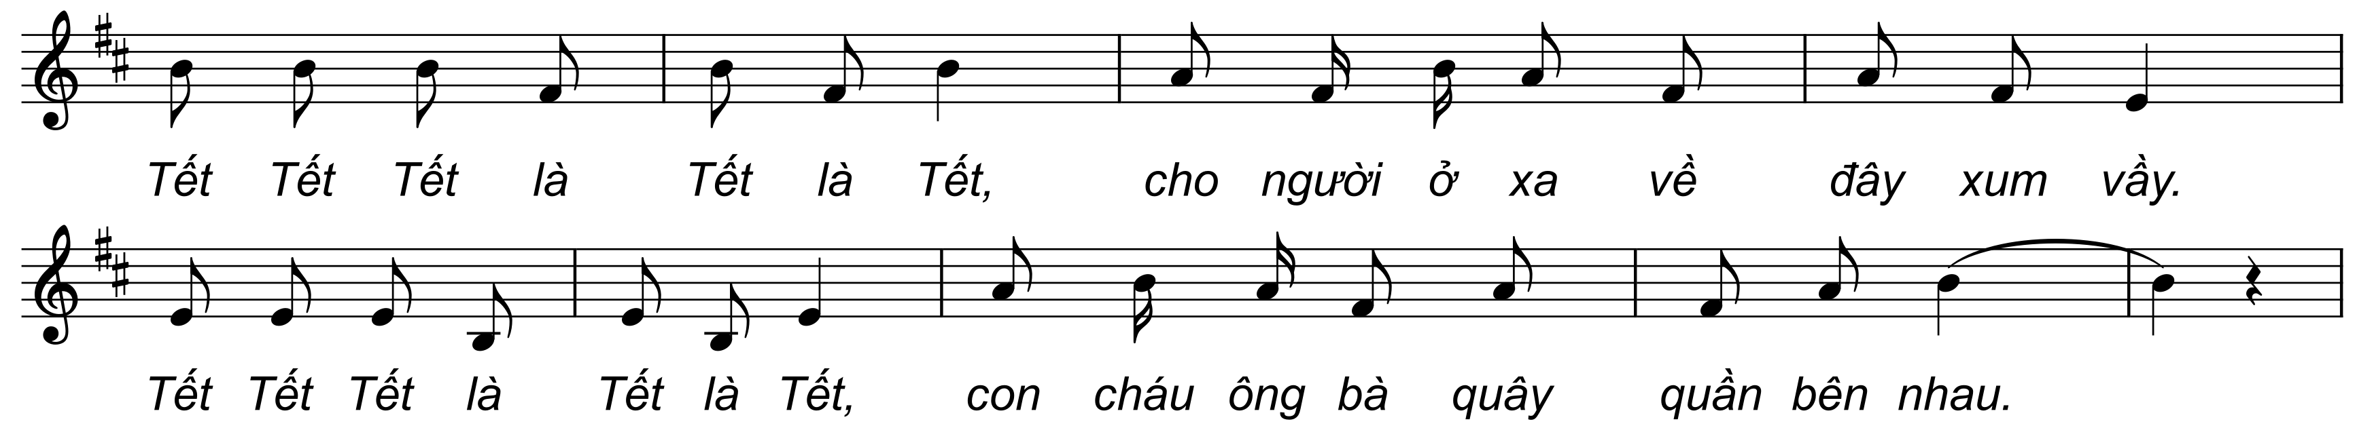
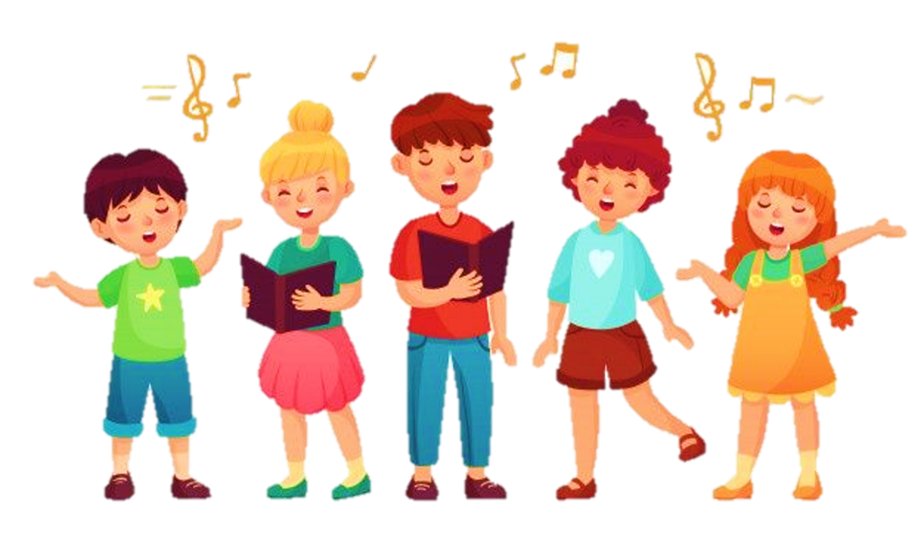
Tập
hát
Ghép câu 3+4
&==================

Slide 14
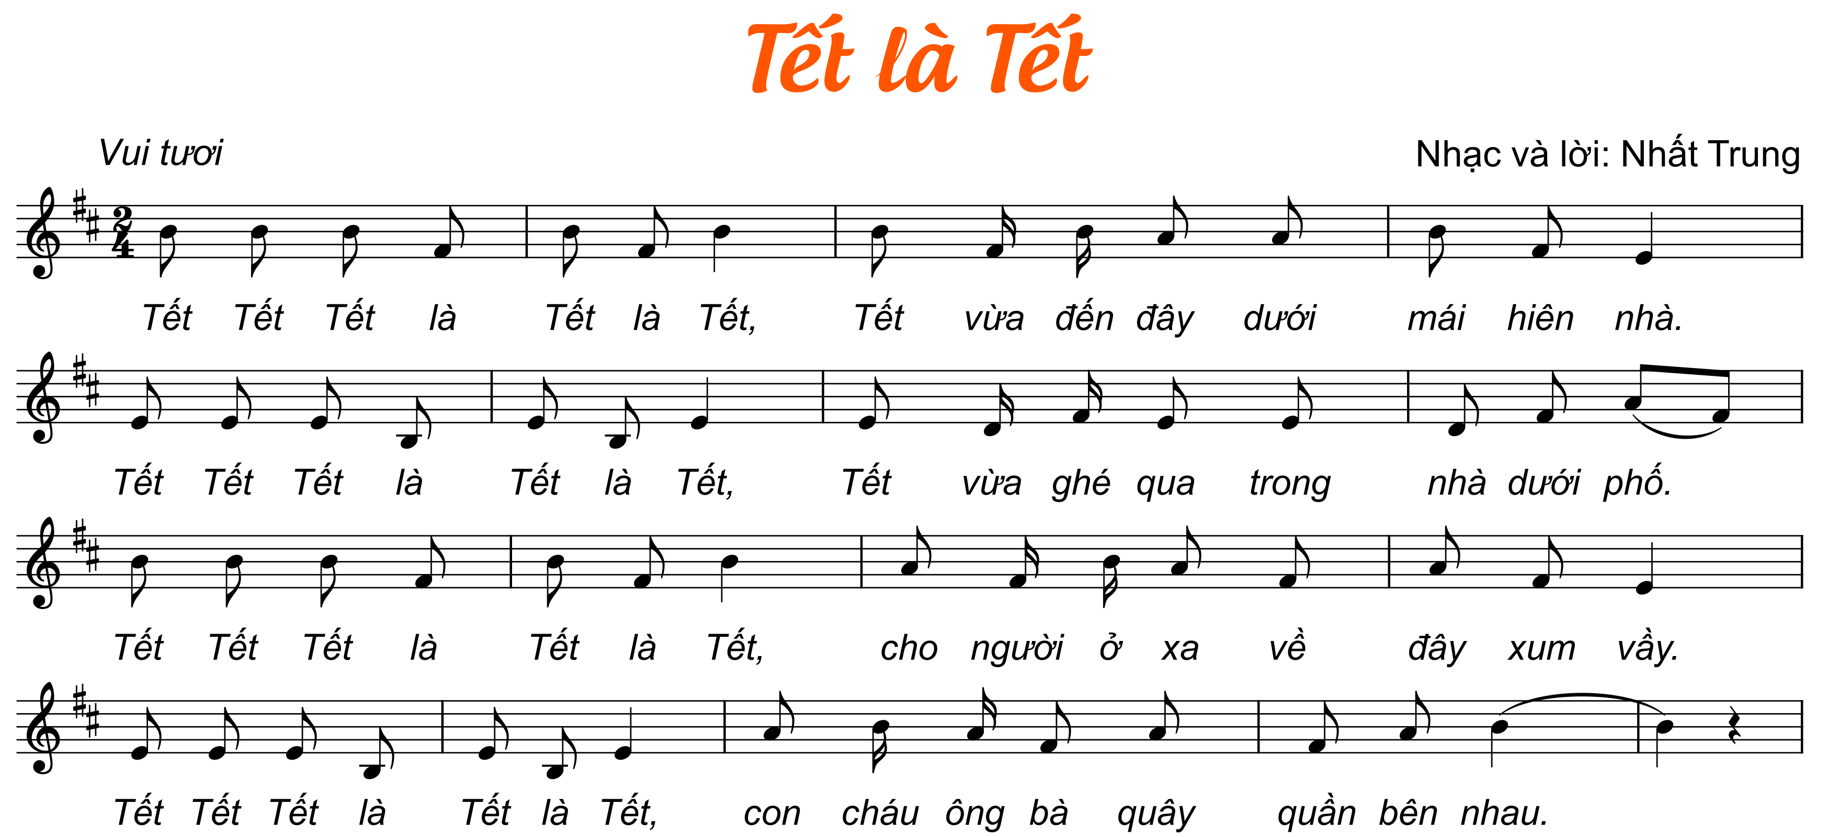
Tập
hát
Ghép câu 1+2+3+4
&===========================

Slide 15
Tập
hát
Tập hát câu 5
&==================

Slide 16
Tập
hát
Tập hát câu 6
&==================

Slide 17
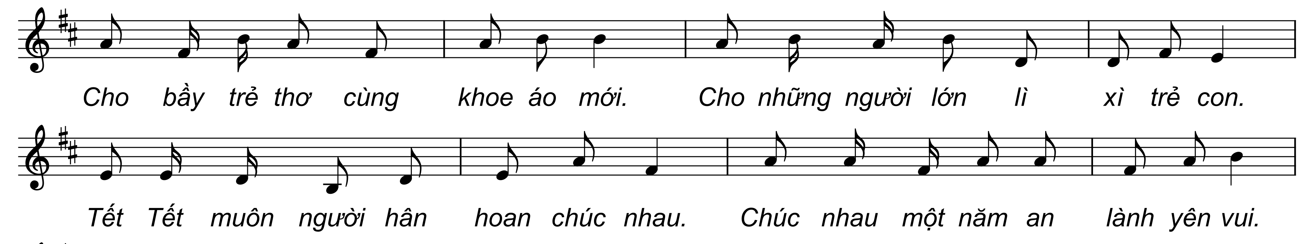

Tập
hát
Ghép câu 5+6
&==================

Slide 18
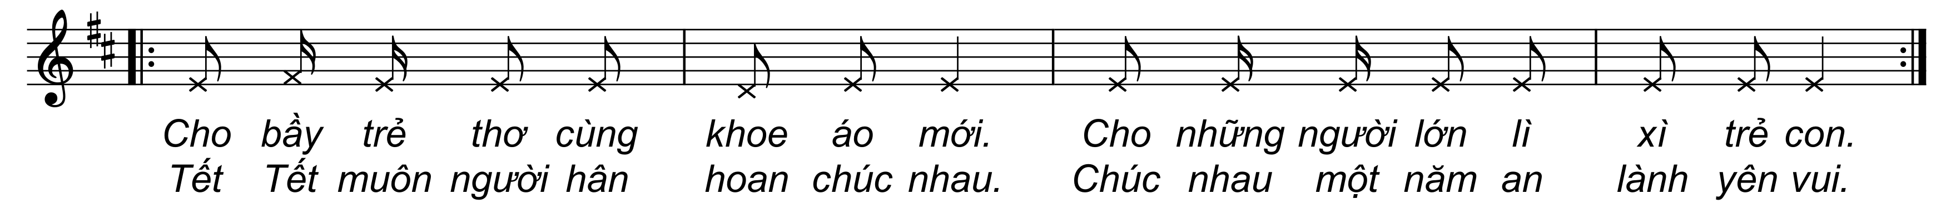
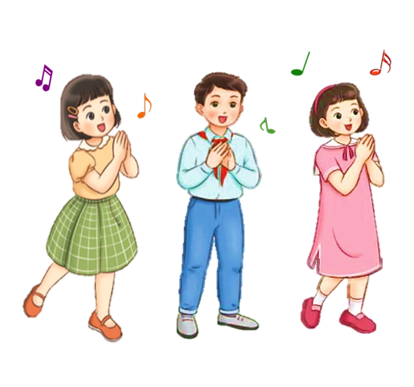
Tập
hát
Đọc lời ca theo tiết tấu câu 7+8
&=========================================

Slide 19
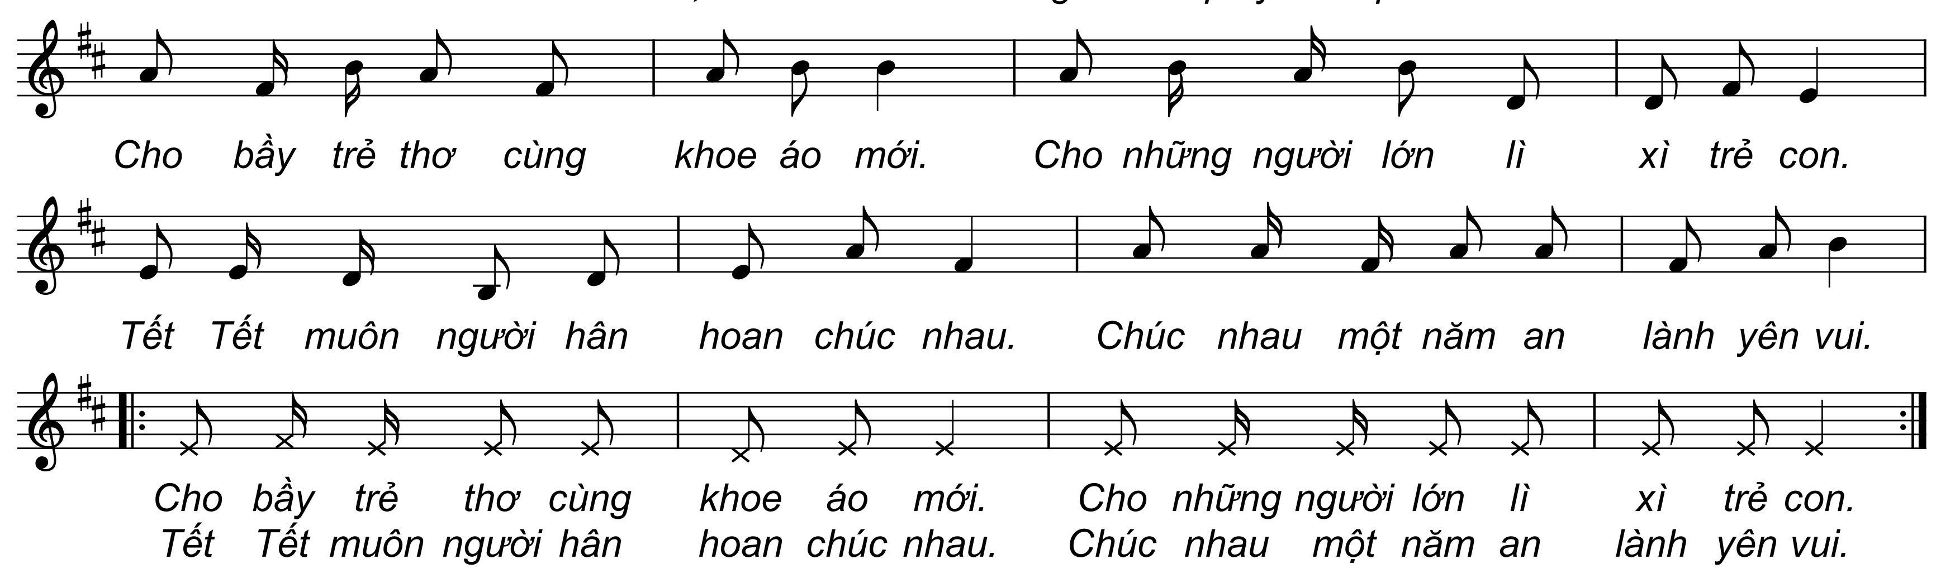
Tập
hát
Ghép câu 5+6+7+8
&===========================

Slide 20
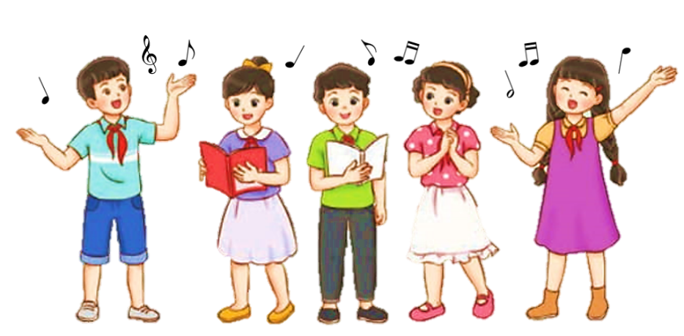
Tập
hát
Ghép cả bài
&==================
Tết là Tết
Nhạc và lời: Nhất Trung
Tết Tết Tết là Tết là Tết, Tết vừa đến đây dưới mái hiên nhà.
Tết Tết Tết là Tết là Tết, Tết vừa ghé qua trong nhà dưới phố.
Tết Tết Tết là Tết là Tết, cho người ở xa về đây xum vầy.
Tết Tết Tết là Tết là Tết, con cháu ông bà quay quần bên nhau.
“Cho bầy trẻ thơ cùng khoe áo mới. Cho những người lớn lì xì trẻ con.
Tết Tết muôn người hân hoan chúc nhau. Chúc nhau một năm an lành yên vui” ²
Notes:
Thầy cô sử dụng file audio có phách hoặc không phách để ghép cả bài cho các em

Slide 21
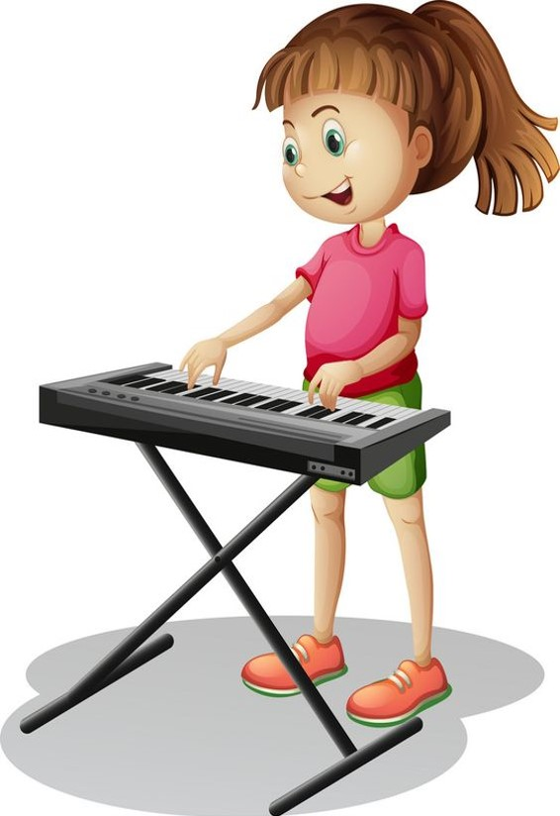
Tập
hát
Ghép cả bài
&==================
Chúng mình ghép cả bài cùng nhạc đệm!

Slide 22

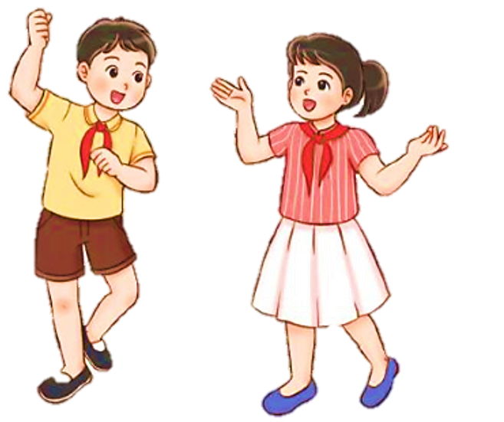
&===================!
Luyện tập – Thực hành
Hát: Tết là Tết
Chúng mình tập hát kết hợp vận động theo nhịp điệu bài hát nhé!

Slide 23
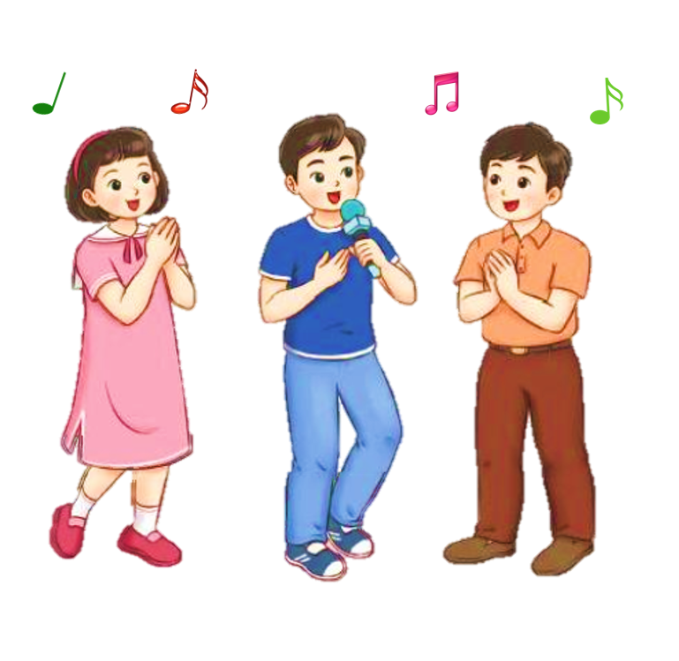
&===================!
Luyện tập – Thực hành
Hát: Tết là Tết
Chúng mình luyện tập bài theo nhóm/ tổ. Chú ý hát đều nhau, đúng nhạc đệm nhé!
Notes:
GV khuyến khích HS hát tốt hơn hướng dẫn các bạn chưa hát vững, có thể hát với hình thức nối tiếp nhau kết hợp vỗ tay cùng bạn

Slide 24

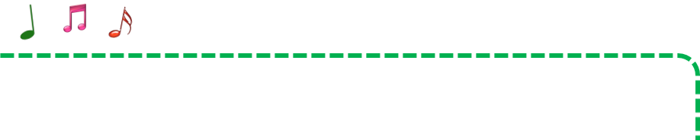




&===========================
CẢM THỤ ÂM NHẠC
Em hãy nêu cảm nhận riêng của bản thân sau khi học bài hát Tết là Tết.

Slide 25







Trò chơi: Siêu trí nhớ

Slide 26

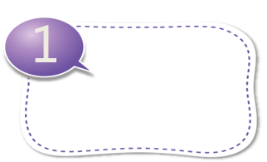
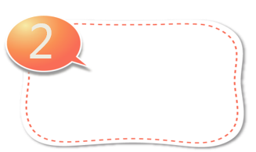

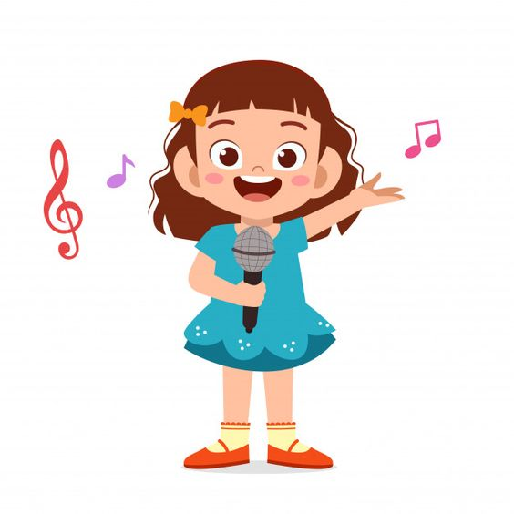


Bài hát “Tết là Tết” do nhạc sĩ nào sáng tác?
Bùi
Anh Tú
Nhất Trung
Nhất Huy

Slide 27
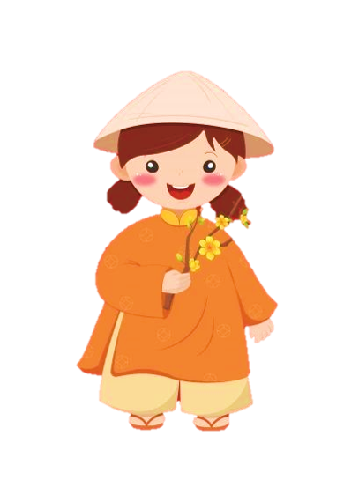

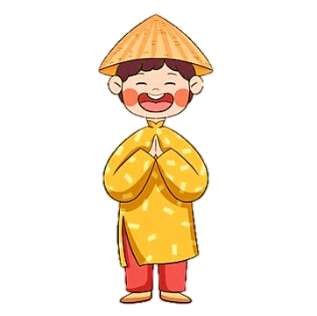
Bài hát “Tết là Tết” có tính chất âm nhạc như thế nào?
Chậm
buồn
Nhẹ nhàng
Vui tươi

Slide 28




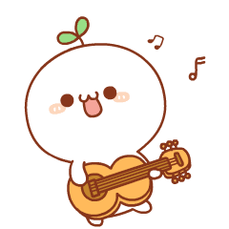


Đâu là từ có trong bài hát “Tết là Tết” ?
Chúc nhau
Mùa xuân
Hoa đào

Slide 29




CẢM ƠN VÀ HẸN GẶP LẠI CÁC EM
Chúc các em
Vui tươi – Chăm ngoan – Học tốt
Chúc các em
Vui tươi – Chăm ngoan – Học tốt

